Slide 1
Ejercicio y estado físico
El ejercicio habitual es un parte importante del cuidado de la salud. El ejercicio puede ayudarlo a tener un peso saludable. puede evitar diabetes y algunos tipos de cáncer y problemas cardiacos.
La mayoría de los adultos necesita por lo menos 30 minutos de actividad física moderada por lo menos cinco días a la semana. Los ejemplos incluyen caminatas enérgicas, cortar el césped, bailar, nadar como actividad recreativa o andar en bicicleta. Estirarse y levantar pesas también fortalecen el cuerpo y mejoran su condición física.

Slide 2
Ejercicio= Un hábito saludable para comenzar y continuar
¿Qué tanto ejercicio necesito?
Hable con su médico acerca de cuánto ejercicio es adecuado para usted. Una buena meta para mucha gente es trabajar hasta alcanzar 4 a 6 veces a la semana durante 30 a 60 minutos cada vez.
Los beneficios de hacer ejercicio regularmente
-Disminuye su riesgo de: tener una enfermedad del corazón, presión alta, osteoporosis, diabetes y obesidad.
-Reduce algunos de los efectos del envejecimiento.
-Le ayuda a dormir mejor.
-Ayuda a aliviar el estrés y la ansiedad.
-Contribuye a su bienestar mental y ayuda a tratar la depresión.

Slide 3
Las cualidades físicas
Se denomina Cualidades Físicas al conjunto de aspectos o características naturales o adquiridas que determinan las condiciones físicas de un individuo y que pueden desarrollarse y mejorarse a través de los trabajos de entrenamiento
Todo individuo posee de manera natural una serie de cualidades o valencia físicas, como lo son la fuerza, resistencia, velocidad, flexibilidad, potencia, coordinación y equilibrio. De todas las valencias físicas mencionadas, sólo cuatro son básicas para la preparación física de un individuo, éstas son:
-La fuerza
-La resistencia
-Velocidad
-Flexibilidad

Slide 4
La resistencia
La resistencia es la capacidad que tiene el individuo para mantener el mayor tiempo posible un esfuerzo eficaz, con el máximo aprovechamiento del oxígeno requerido.
Resistencia anaeróbica o muscular: Es la cualidad que permite un esfuerzo muscular lo más prolongado posible en condiciones anaeróbicas. Estas condiciones son importantes donde la intensidad del esfuerzo es muy elevada, un ejemplo es el levantamiento de pesas.
Resistencia aeróbica u orgánica: Es la cualidad que permite un esfuerzo muscular u orgánico lo más prolongado posible, en condiciones de equilibrio entre el oxígeno que contiene el aire inspirado y el oxígeno que requiere el organismo como consecuencia de la actividad física que se realiza, por ejemplo, carrera de maratón.

Slide 5
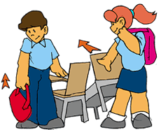
La fuerza
La fuerza es la capacidad del cuerpo para vencer o ejercer una tensión contra una resistencia.
En muchas de las actividades diarias se hace necesario el uso de la fuerza, con frecuencia se empuja, arrastra, carga o levantan pesos. Evidentemente es necesario tomar en consideración que esta capacidad del cuerpo no hay que desatenderla, ya que garantiza una vida con mayor y mejor capacidad.
El desarrollo de la fuerza también se puede lograr a través de ejercicios con:
El propio peso corporal
Parejas
Balones medicinales
Aparatos o implementos gimnástico.

Slide 6
La flexibilidad
La flexibilidad es la capacidad que tiene el cuerpo de desplazar los segmentos óseos que forman parte de la articulación. Esto se refiere al radio de acción que es capaz de producir una articulación.

Slide 7
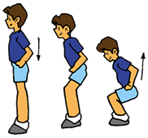
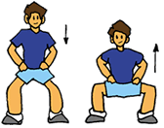
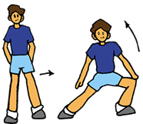
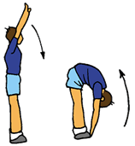
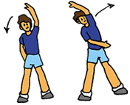
Recomendaciones
-Se deben realizar ejercicios de movilidad articular antes de cualquier práctica deportiva.
-A continuación te ofrecemos algunos ejercicios de movilidad articular que se hacen en forma individual.
-Los ejercicios ilustrados deben hacerse con calma, contando cada una de las repeticiones y siguiendo el orden de sentido ascendente o descendente.
Rotación Externas y Flexión de Cadera 16 veces
Flexión y Extensión de Rodillas y Caderas 16 veces
Circunducción de Tobillos 16 veces cada pie
A Fondo Lateral 16 veces por cada lado
Flexión y Extensión de Tronco y Cadera 16 veces
Inclinación lateral del Tronco 16 veces cada lado
Flexión y Extensión de muñecas 16 veces cada una
Circunducción de muñecas 16 veces cada una

Slide 8
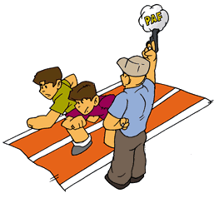
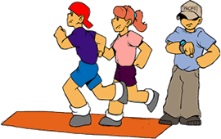
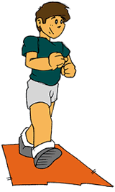
La velocidad
La velocidad es la capacidad que tiene el individuo para recorrer una distancia o realizar un movimiento en el menor tiempo posible. La velocidad puede ser definida como la habilidad, sobre la base de la acción del sistema nervioso, de los músculos, y de la rapidez para realizar el movimiento. Desde el punto de vista deportivo se distinguen tres clases de velocidad: Velocidad de reacción; Velocidad de contración muscular; Velocidad de desplazamiento

